Slide 1
1 Corintios 12
1 Corinthians 12

Slide 2
La iglesia de Cristo: Una familia capacitada por el Espíritu de Dios
The Church: A spiritual family
equipped by the Holy Spirit

Slide 3
I. Dios le da a cada creyente un don espiritual (7-11)
I. God gives each believer a spiritual gift (7-11)

Slide 4
Lista de los dones del Espíritu
Apostolado
Profecía
Milagros, sanidades
Lenguas e interpretación de lenguas

Slide 5
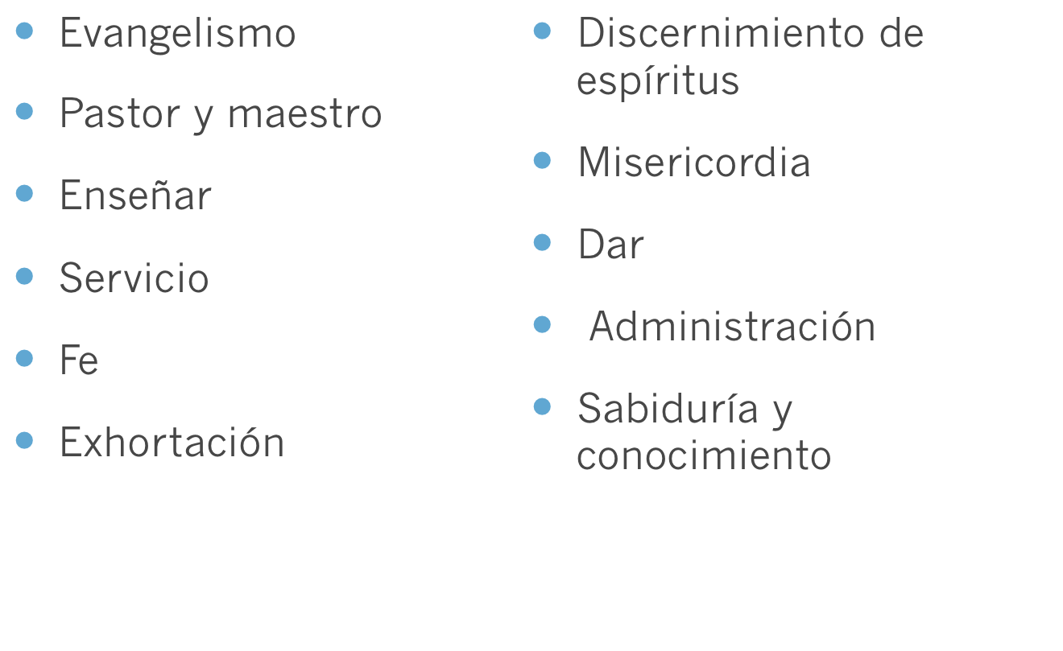

Slide 6
II. Todos necesitamos el don de los demás (12-26)
II. We need each other’s spiritual gift (12-26)

Slide 7
III. El don que Dios nos da nos hace especiales (27-31)
III. The gift God gave us makes us special (27-31)

